Slide 1



基于主动方式的可用带宽测量方法研究
创新创业学院 朱凤天 11849305

Slide 2

OUTLINE
01
Background
02
Related Works
03
Research Contents
04
Research Plans

Slide 3
PART 01
Background

Slide 4

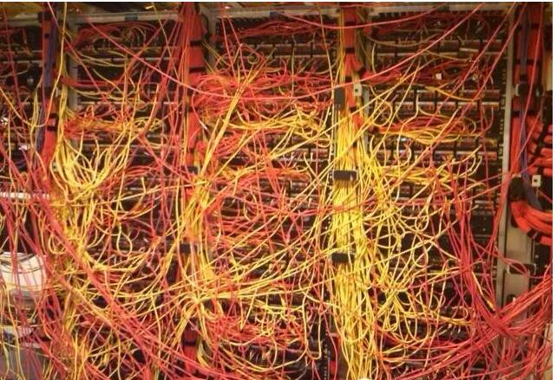
BACKGROUND
Existing network system
Very complicated
Lack of basic observability
Network Measurement
Performance
Topology
Flow
Routing
Available Bandwidth Measurement
Transmission rate control
Reasonable scheduling
Realistic Significance
Notes:
大家知道，现有的互联网体系是一个非常开放，同时也是非常复杂的体系，右边这张某机房的图片就是复杂网络世界的一个缩影。由于没有统一和集中的管理，致使现在的网络缺乏基本的可观测性。于是相关的研究人员就想通过网络测量来解决这一问题。网络测量是对网络的行为进行特征化对各项指标量化的过程，是理解和研究网络的重要手段，常见的网络测量分为对网络性能、拓扑、对网络流量和路由的测量。在网络性能测量中，可用带宽测量是一个非常重要的环节。可用带宽的测量可以让我们更好的理解网络特性，更好的进行传输控制和网络资源的分配和调度。所以可用带宽测量有着非常现实的重要性。

Slide 5
BACKGROUND
Available Bandwidth：Maximum transmission rate of the link in the presence of cross traffic
Flooding-based：Send a large number of packets to the link under test to make it fully loaded
High accuracy
High intrusion
Optimized-probing：Send a small amount of special probe traffic to the link under test and
then go through a series of calculations
Low intrusion
Unstable accuracy
Probe Rate Model（PRM）and Prone Gap Model（PGM）
Notes:
现有的可用带宽测量方式可以分为泛洪式和优化探针模式两种。泛洪式的网络测量工具就是往待测链路中发送大量数据包直到其满载，然后经过一些简单的计算得到可用带宽的数值。优化探针式的工具是对探测包进行一些特殊的设计，然后只需要往被测链路中注入少量探测流量，再经过工具背后算法的计算得到可用带宽。这两类工具都有自己的特性。泛洪式的工具测量准确度比较高，可是最大的问题在于对被测链路的侵入性太强，会导致被测链路长时间处于拥塞状态。而优化探针式的工具对链路侵入性比较低，可是测量精确度不够稳定。优化探针类的工具还可以细分为基于速率的测量迷失和基于间隔的测量模式两种，我会在下一部分给大家详细介绍一下。

Slide 6
PART 02
Related Works

Slide 7
Related Works
What do packet dispersion techniques measure?
2001 INFOCOM
ADR（Asymptotic Dispersion Rate）
Pathchirp
2003，PRM
IGI/PTR
2003，PGM
YAZ
2006，PRM
WPathload
2008，PRM
Cprobe
1996，ICMP
Pathload
2002，PRM
Spruce
2003，PGM
The probe gap model can underestimate the available bandwidth of multi-hop paths
2006 ACM SIGCOMM Computer Communication Review
BART
2006，PRM with KF
Measurement platform
Notes:
这是一个时间轴，上面标注了一些重要的可用带宽测量工具的发布节点。首先是1996年Cprobe，这是现在我们认为发布的第一个可用带宽测量工具，他利用的是ICMP的请求应答机制进行一些测量。然而2001年在infocom是哪个发的一篇文章指出Cprobe测量的结果并不是可用带宽，而是一种叫做非对称分散速率的参数。接下来是2002年的Pathload和2003年的pathchirp，这两个是prm模式的最经典的两个测量工具，另外03年发布的spruce和igi是pgm模式的经典测量工具，这四个工具我后面详细介绍一下。其实现在比较重要的可用带宽测量工具就是这四个，都是比较早些时间发布的，后面的一些工具基本上都是对这些工具做了一些局部优化。比如YAZ，Wpathload，而且大部分工具都没有将源码公布出来，所以我们也无法验证这些改进工具的真实测量效果。近几年并没有专注于可用带宽测量的文章发表，有一些综合性测量平台，可是大都是基于泛洪式的方法测量可用带宽。

Slide 8
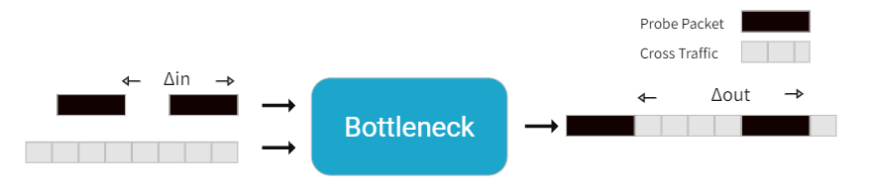

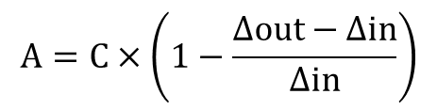
Probe Gap Model（PGM）
$$A=C×\left(1−\frac{Δout−Δⅈn}{Δⅈn}\right)$$
Spruce
According to the formula
The gap between packet pairs conforms to the Poisson distribution
Low Intrusion
Fast Measurement
When the network structure becomes complicated, it does not work well
IGI
Send a series of packet train，the gap between packet shows a decreasing trend in a train
$$\frac{B_{0}Σ_{ⅈ=1}^{M}\left(g_{i}^{+}−g_{B}\right)}{Σ_{ⅈ=1}^{M}g_{i}^{+}+Σ_{ⅈ=1}^{M}g_{i}^{=}{+Σ}_{ⅈ=1}^{N}g_{i}^{−}}$$
Notes:
接下来我详细介绍一下优化探针的两种测量模式，首先是基于探测间隔的测量模式。这种模式的基本想法是当探测数据包对和背景流量一起经过瓶颈链路时，背景流量会插到探测数据包对中，导致输入和输出间隔的变化，然后根据这个公式就可以计算可用带宽。这种模式的两个经典工具是Spruce和igi，Spruce就是直接基于这个公式计算的，他比较特殊的点在于探测包对和探测包对之间的间隔服从泊松分布，这样就可以使用更少的数据包对得到更大的测量范围。而IGI不是理由探测包对二是利用探测包列，单个列中的数据包将呈现下降的趋势，最后在接收端对单列中的探测包进行分类，再根据这个公式就可以计算背景流量的平均速率，最后用链路容量减去背景流量速率就是可用带宽。这一类工具最大的优点就是入侵性小，测量速度快，确定在于精确度不够稳定，尤其是被测链路越复杂性能下降的越厉害。

Slide 9
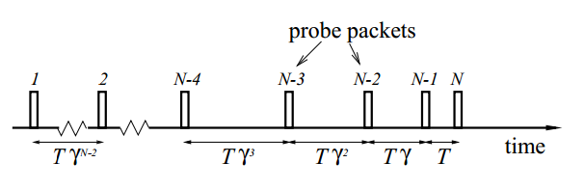
Probe Rate Model（PRM）
Delay
Pathload
Send a series of packet train with the same probe rate，observe the one way delay
Use binary search to change the probe rate
pathchirp
Send a series of “chirp train” observe the one way delay
Classify the probe packets in chirp，calculate the “per packet AWB”，Calculate the “per chirp AWB ” by weighting the “per packet AWB”
AWB
Probe rate
Stable accuracy
Can handle complex networks
Relatively high intrusion
Longer measurement time
Notes:
下面介绍一下基于探测速率的测量模式，这种模式基本的想法就是利用探测速率和时延的关系。当探测速率低于可用带宽时，链路时延是不会有变化的，当探测速率高于可用带时，链路时延会上升，所以只要找到这个拐点，对应的探测速率就是可用带宽。Pathload和pathchirp是这一类工具中最具代表性的。Pathload就是周期性每次以恒定速率从发送端向接收端发送数据流，在接收端观测单向延迟，根据单向延迟调整发送速率，使用二分变换不断逼近可用带宽。而pathchirp则是对探测数据列进行了特殊的设计，将数据列中的数据包安装指数分布间隔，在接收端对每个探测包进行分类，分别计算其单包的可用带宽，再经过加权计算单个chirp的可用带宽，最终经过几次测量取平均得到结果。这一类工具相对PGM的工具表现更加稳定，而且不受被测网络复杂性的影响，可是这类工具的侵入性相对高，测量时间也会长一些。

Slide 10
PART 03
Research Content

Slide 11
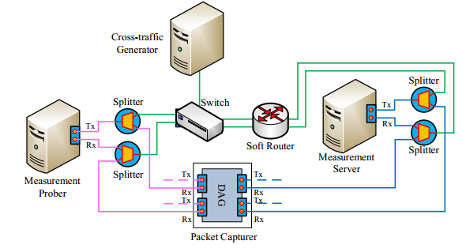
Tools analysis and comparison
At the algorithm level
Test in practical
10Gbps
Endace DAG card
Soft Router
Observe the performance of the tools in practical
Notes:
首先是对现有测量工具的分析和对比。第一部分呢是在算法层面上的分析，这部分已经在前面介绍过了，现在不再重复。接下来的部分就是测试这些工具在实际网络环境中的真实表现。为此我们搭建了一个测试平台。测试平台中的机器都是用万兆光纤连接，我们还使用了高精度的网络采集卡DAGcard，将探测端和服务端的网络信号物理镜像都抓到这台主机中，DAG卡的四个采集口是基于同一个时钟频率，这样在后面的测量中可以消除时钟不同步的影响。此外路由器采用软路由的方案，可以精确控制瓶颈链路容量，在不同的尺度上对现有工具进行测试。这个平台的作用就是观测现有工具在实际应用中的真实性能。

Slide 12
Propose new measurement methods
Probe Gap Model（PGM）
“Underestimate” in multi-hop paths
Assume that the bottleneck link capacity is known
×
Probe Rate Model（PRM）
Stable Accuracy
Robust in complex network environments
Combined with KF or HMM
√
Notes:
下面一部分就是在现有测量模式的基础上提出新的测量方法。首先基于探测间隔的模式，前面介绍了这个测量模式的缺陷就是在多跳链路中表现不好以及必须提前知道链路容量，这些缺陷给此类工具在实际应用中带来很大限制。所以我还是比较倾向于使用基于速率的测量模式的方案，复杂的链路情况不会有影响，而且前面的工具BART带来了一些启发就是可以将和卡尔曼滤波或者是隐马尔可夫这些机器学习模型相结合，提高测量工具的性能。

Slide 13
Main Challenges
Tools analysis and comparison
Tools do not work in 10Gbps links
Modify the tool source code
Propose new measurement method based on PRM
Reduce the intrusion of the tested link
Reduce measurement time
Special design of the probe
Notes:
当然，整个研究过程会有一些可预见的挑战。首先就是在现有工具分析对比阶段，我已经跑了几个测试工具，目前这些已有的工具都有测量上限，都是千兆左右，所以会有在高速链路中不可用的情况，还有一些工具直接年久失修，测得的结果跟实际情况大相径庭。所以需要对这些工具的源代码进行修改，保证其能正常使用。再者就是基于探测速率的测量模式提出新的可用带宽测量方法。前面介绍了PRM的模式问题就在于对被测链路的侵入性相对较高，测量时间长一些。所以在新的测量方法中如何改进解决这两个问题是一个很大的挑战。现阶段我还没有一个很明确的想法，大致的方向就是对探测包进行一些特殊的设计，或者对探测速率的迭代方式进行改进。尽量达到使用更少的探测包也能得到不错的测量精度的效果。

Slide 14
PART 04
Research Plans

Slide 15
Requirement
Hardware
Hosts with 10G optical network card
Switch with optical network port
Endace DAG card
Software
Source code for existing tools

Slide 16
Plans
Completed works
Tools analysis and comparison At the algorithm level
Testbed construction
Future works Plans
July - August 2019, testing existing tools on the testbed, write an analysis report to prepare for follow-up
September - December 2019, based on the results of the previous stage work, proposing a new measurement method，and real environment testing are carried out.
January-March 2020, collating and summarizing related pots, writing graduation thesis, preparing for graduation reply
Notes:
上面的部分是已完成的工作，主要就是前面介绍的对现有工具在算法层面的分析对比和测试平台的搭建。下面这一块是后面工作的安排，主要就是暑期完成现有工具在实际网络环境中的测试，拿到一些数据，然后希望可以出一篇survey。开学之后希望可以提出新的测量方案并实现，在实际网络环境中进行测试。最后就是明年将这些成果总结到毕业论文当中。

Slide 17
THANKS

